Slide 1

项目讲解
FightGame
吴林峰 郭海峰 王骋

Slide 2
1
项目概述
目录
2
代码讲解
3
项目总结

Slide 3
项目概述
基础信息
项目目标:仿写拳皇97双人本地对战和联机对战
核心功能:
1.双人本地对战+局域网联机对战
2.完整的战斗系统(轻拳/轻腿/重拳/重腿/超重击)和碰撞测试
3.三局两胜+倒计时+血量系统
4.自定义键位
技术栈:Qt 6.11 / QML + C++23+JSON数据驱动角色配置
技术架构:采用QML 渲染层 + C++ 逻辑层的双层架构，通过 Qt 的 Q_PROPERTY + 信号槽机制桥接。

Slide 4
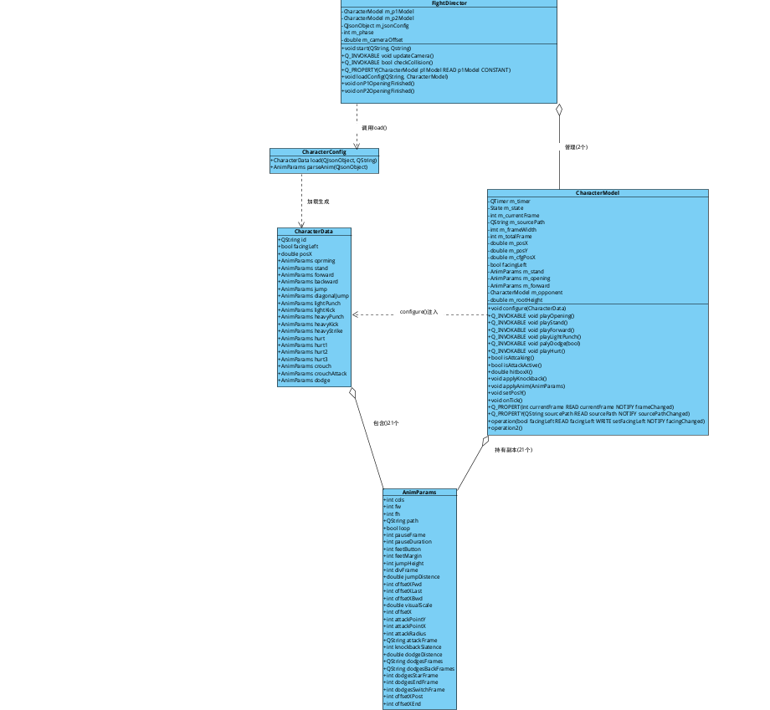
项目概述
C++后端实现建模
详情见FightGame/modelFightGame.vpp

Slide 5
项目概述
JSON文件及QJsonObject
采用JSON数据驱动角色配置:
1.开发版的项目文件中,JSON文件为外部资源文件,没有注册在Cmake文件中,这样在调试代码参数的时候就无需重新构建代码,可以快速看到成效,降低时间成本
2.通过调用QJsonObject和QJsonDocument这两个类(见Qt文档https://doc.qt.io/qt-6/qjsonobject.html)将JSON的文本数字转化为C++中的int或double

Slide 6
代码讲解
后端实现
最核心的两个类:
1.CharacterModel:计算角色坐标位置和管理单个角色的动画状态机和精灵表帧播放
核心操作:setPosY()和onTick()
2.FightDirector:管理整场战斗的流程(开始-战斗-回合结束),镜头跟随和碰撞测试
核心操作:checkCollision()和updateCamera()

Slide 7
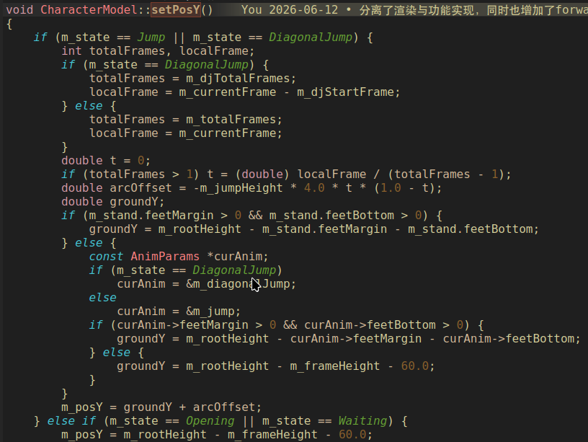
代码讲解
CharacterModel类
setPosY():计算人物角色的坐标位置

Slide 8
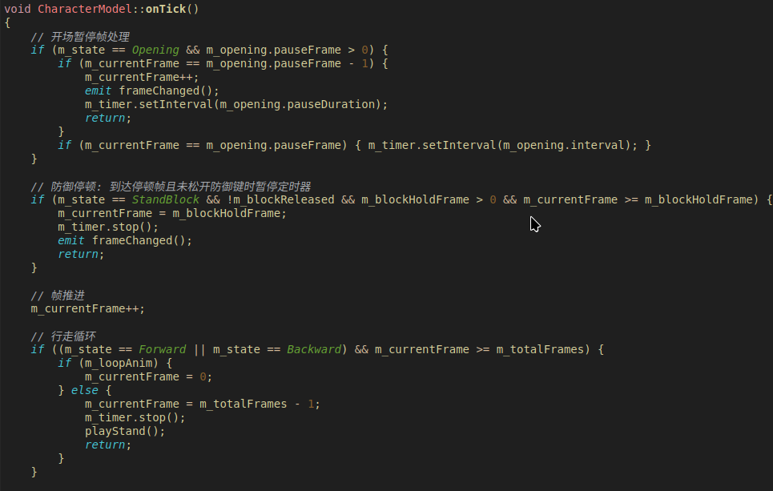
代码讲解
CharacterModel类
onTick():管理单个角色的动画状态机和精灵表帧播放

Slide 9
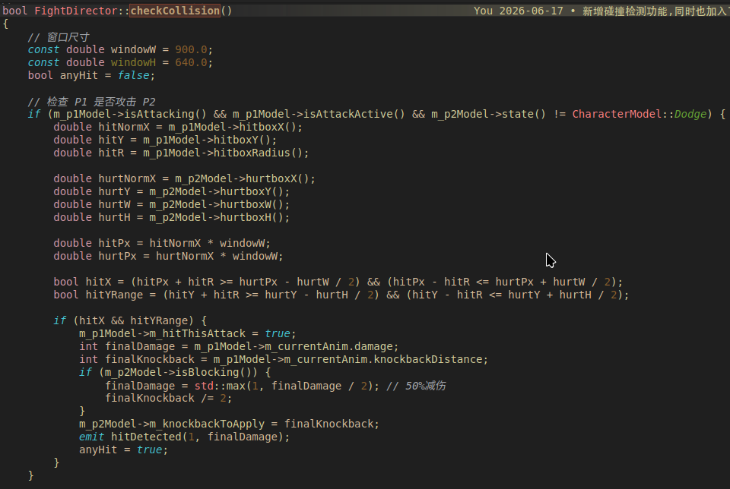
代码讲解
FightDirector类
checkCollision():碰撞测试

Slide 10
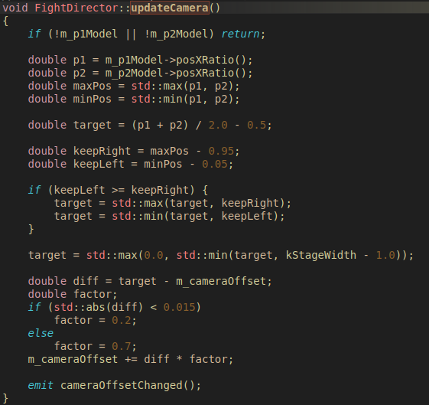
代码讲解
FightDirector类
updateCamera():镜头跟随

Slide 11
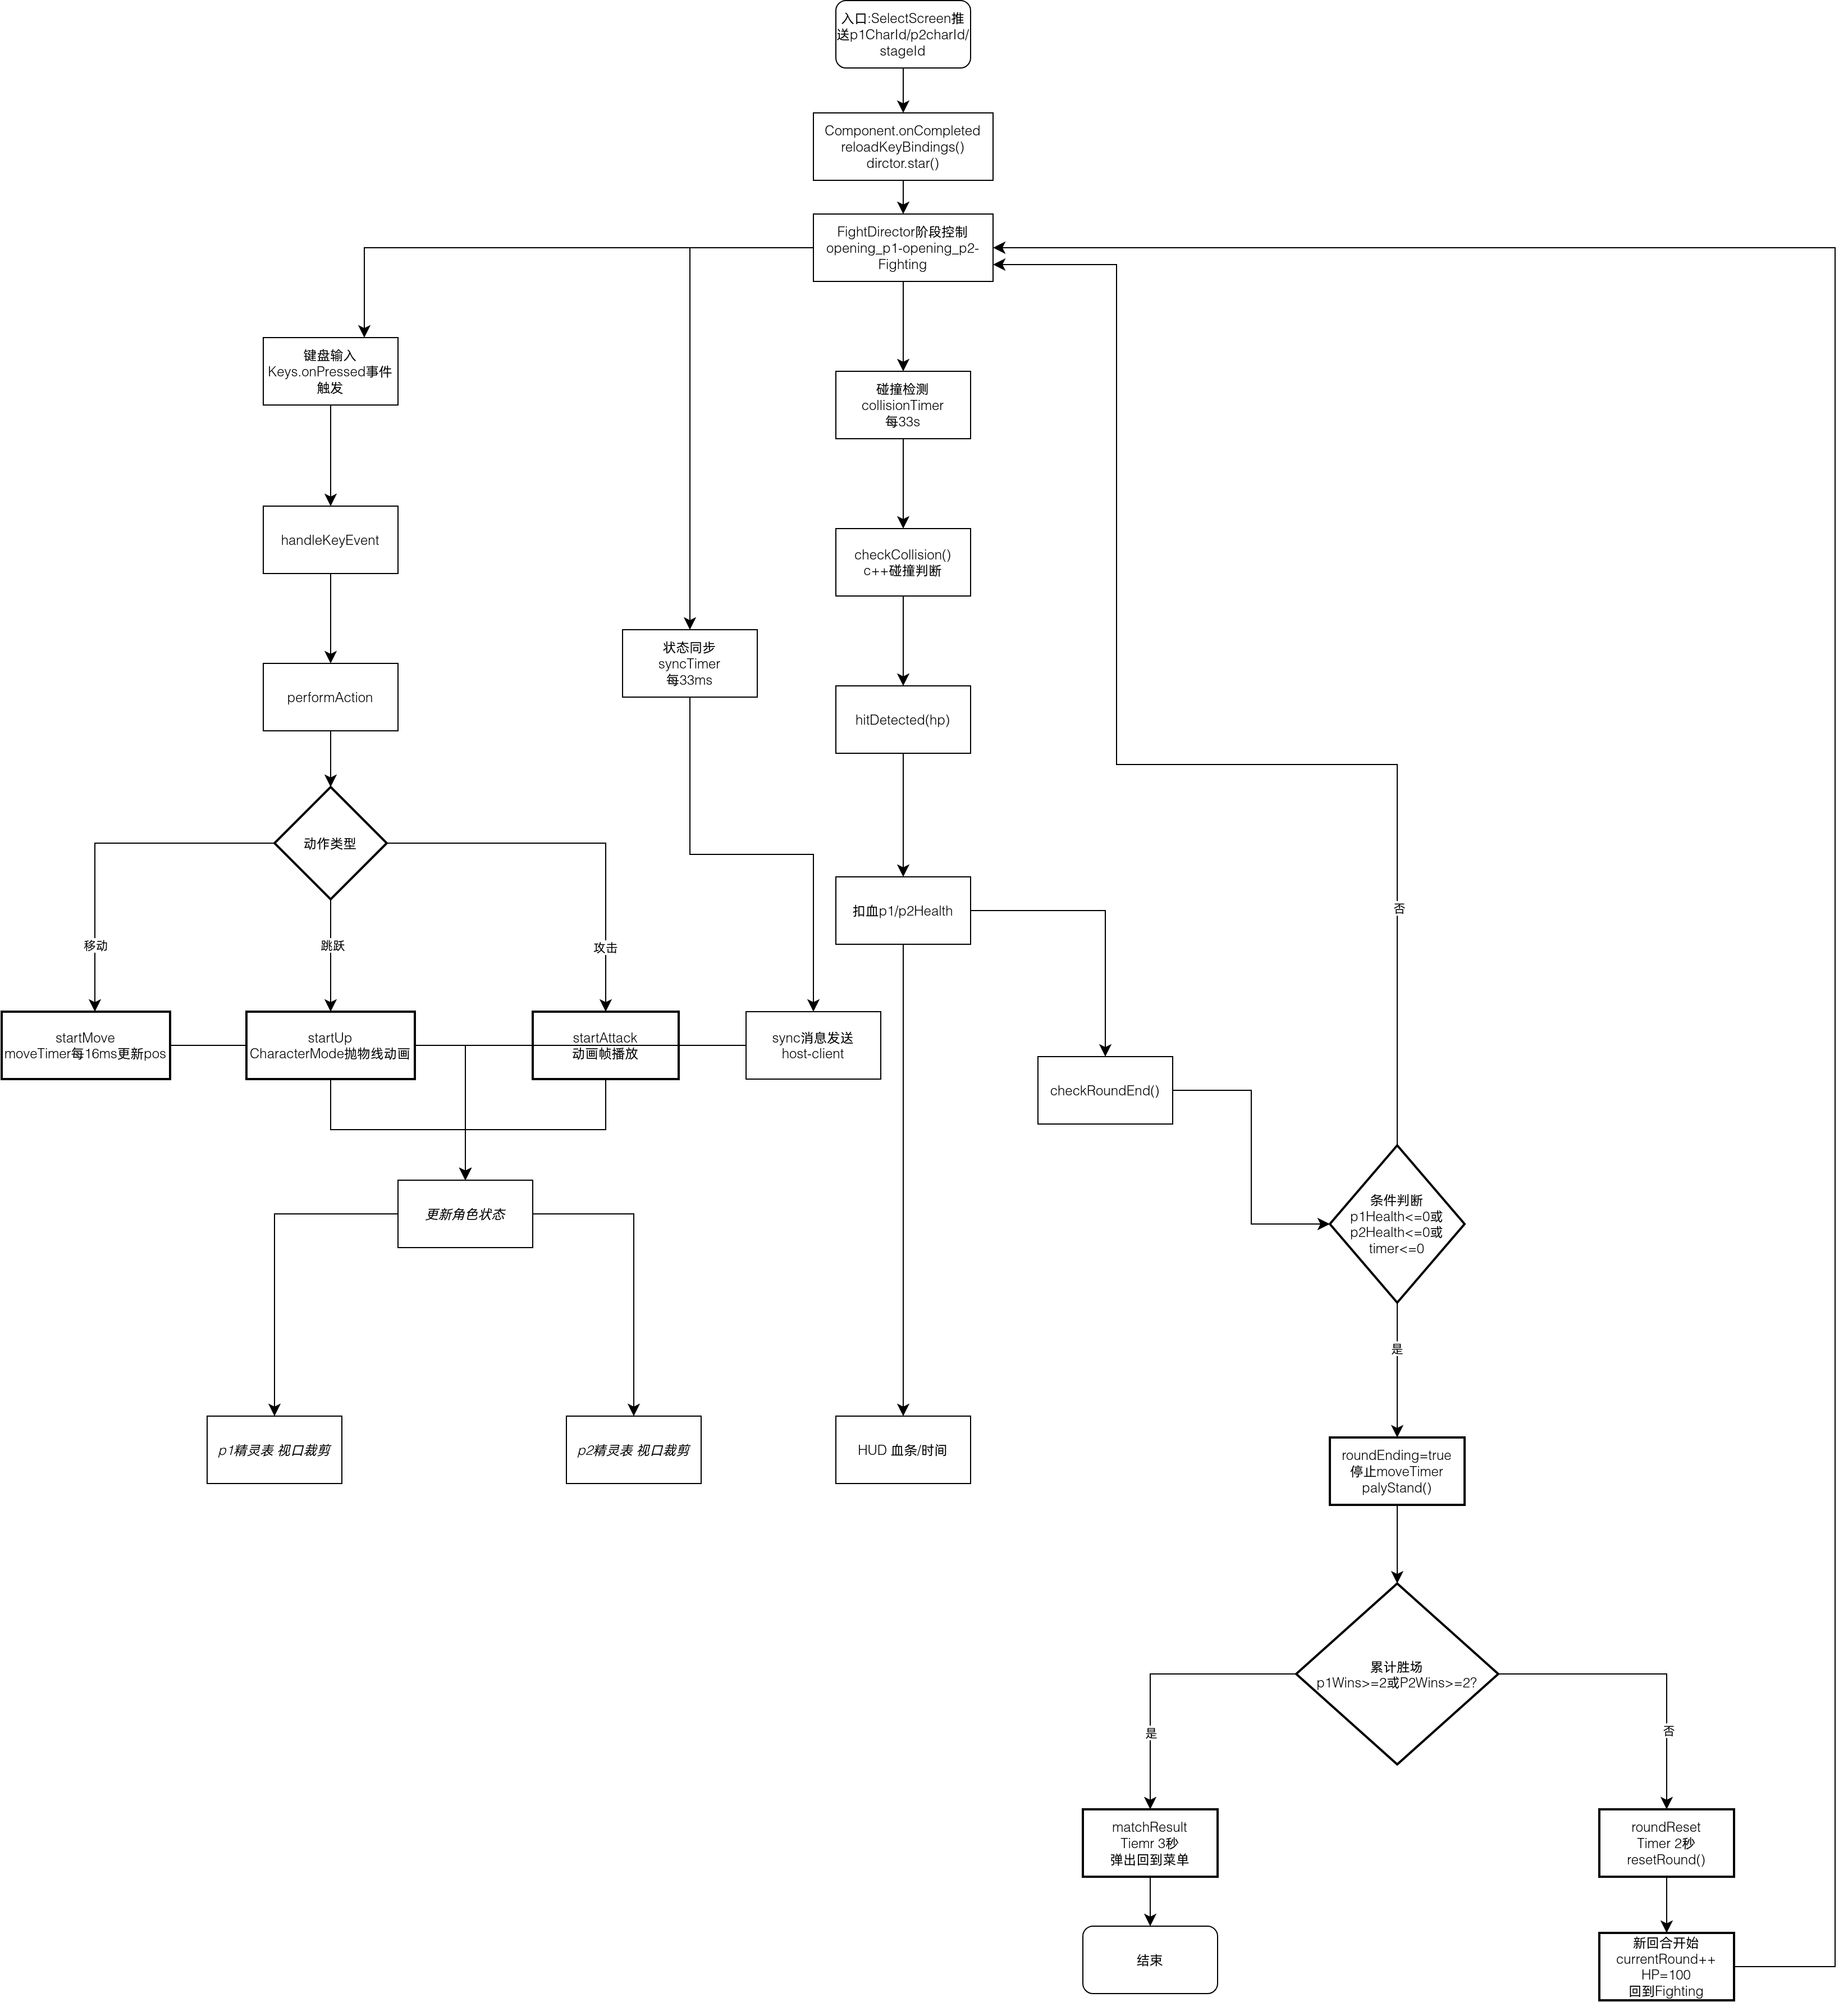
战斗界面
FightScreen流程图
详见FightGame/model/FightScreen.png

Slide 12
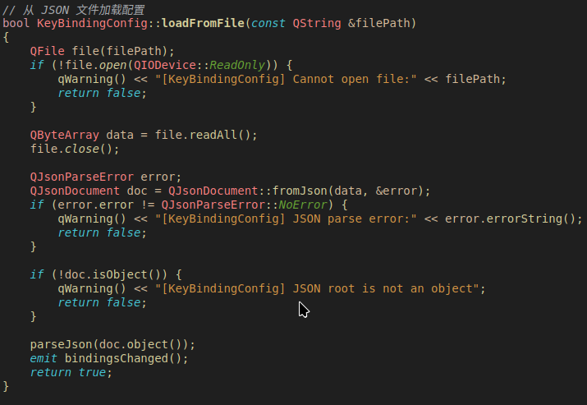
键位设置
加载配置json文件

Slide 13
网络连接部分
整体代码结构
三层分层架构：
UI 层 (QML)
Main.qml (主菜单入口) → OnlineLobby.qml (联机大厅)
→ SelectScreen.qml (选人界面)
→ FightScreen.qml (对战界面)
房间管理层 (C++)
RoomManager (roommanager.h / roommanager.cpp)
负责房间创建/加入/离开、角色分配(host/client)、状态流转
网络传输层 (C++)
NetworkManager (networkmanager.h / networkmanager.cpp)
负责 TCP 服务端/客户端建连断连、UDP 局域网广播房间发现、基于换行符的 JSON 消息收发协议

Slide 14
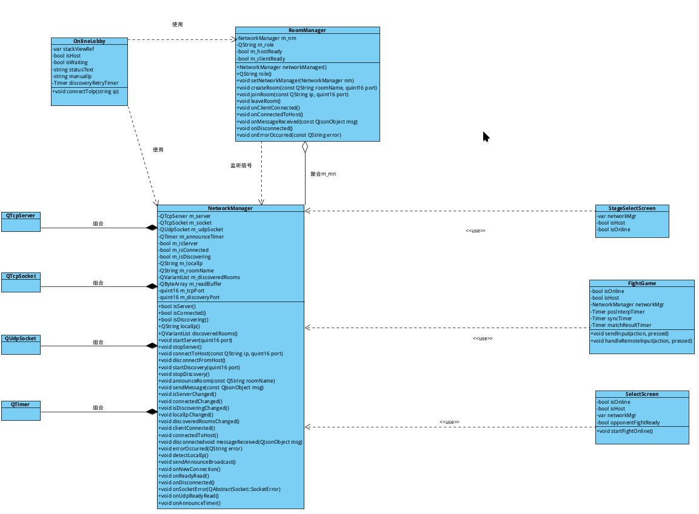
网络连接部分
连接实现逻辑
详见FightGame/model/OnlineLobby.vpp

Slide 15
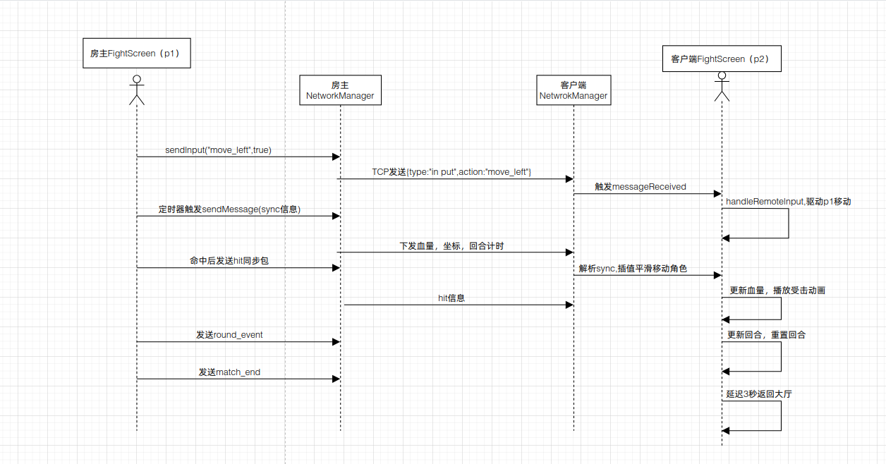
网络连接部分
连接实现逻辑
房间流程时序图
建模网站https://mind.pictureknow.com
详见FightGame/model/RoomProcess

Slide 16
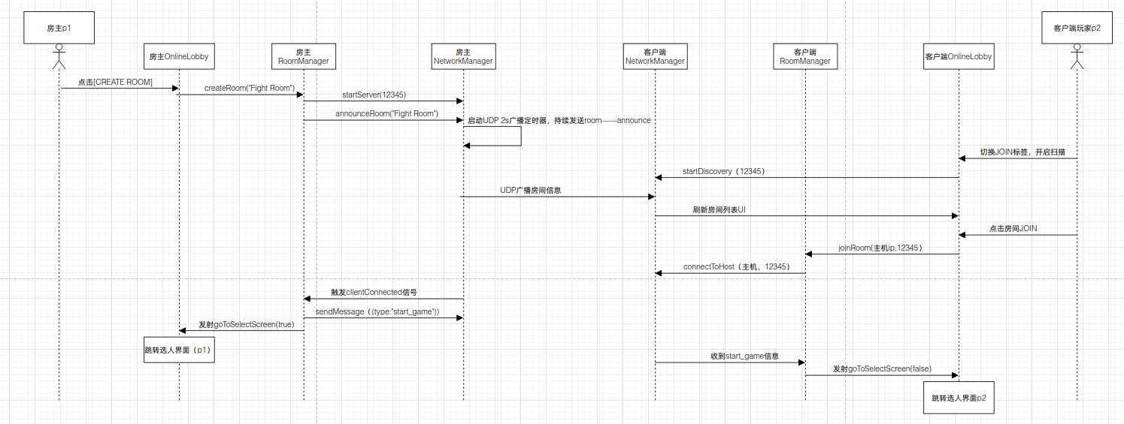
网络连接部分
连接逻辑实现
对战同步时序图（房主权威服务端架构）
建模网站https://mind.pictureknow.com
详见BattleSynchronization.png

Slide 17
项目总结
未完成的功能和缺陷
a.由于资源图和技术有限,该项目未能实现人物角色的特效技能
b.音频资源过于混乱和残缺,所以没有给角色导入攻击声效和受击声效以及人物语音等
c.前期在设计和寻找动画资源花费了很多时间,还有后期给角色动作调整帧图和json参数也花费了很多时间,所以只完成了Yagami和Orochi这两个拳皇97比较经典的角色,在选人阶段只能选择这两个角色
d.联网方面也不是很成熟,两台机器之间的延迟虽然通过画面的平滑处理抵消,但是战斗时还是会出现一些动作不协调的地方,没有本地对战丝滑
e.由于Orochi的闪避机制和帧图有些特殊,我调了很久的参数但是还是会显得画面卡顿并且闪避前后和stand动作衔接不协调(备注:闪避字母键:方向键+J+K,数字键:方向键+1+2)
f.有些游戏机制也有待完善,比如没有对空机制,角色在起跳时是无敌帧状态,也没有空中攻击机制,这些都是因为没有相应的在空中受击后被击飞的帧图资源

Slide 18
项目总结
遇到的问题
1.找到的资源图大多为gif动图,无法直接使用
2.刚开始设计代码的时候,由于github上许多成熟源码和b站上的游戏制作视频都推荐使用json文件作为数据资源驱动文件,但是我们对使用json文件作为配置文件一窍不通
3.在调试代码的时候由于一开始我把json文件当成内部资源文件嵌入到resource文件中,导致每次调试参数都要重新构建,导致进度很慢
4.回合结束后角色仍原地做行走动画，即使键盘输入已被屏蔽
5.Orochi 的站立帧为 251×335，超重击帧为 384×512，Yagami 的某些攻击帧甚至只有 125×103,三种不同尺寸的帧图，但脚底必须踩在同一条地面线上
6.一个攻击动作有 4 帧判定窗口（如 attackFrames: "9-12"）。如果碰撞检测定时器（33ms）在判定窗口内跑了多次，而攻击框仍覆盖着受击框，会造成一次攻击命中多次——类似一拳打出多段伤害的 Bug
7.联机时客机端的 P1 角色位置"瞬移"——从上一帧位置直接跳到下一帧位置，画面来回跳变，体验极差
8.两角色靠近时镜头频繁微小抖动，角色远离时镜头又跟不上移动
9.键位修改界面在程序重启后，UI 始终显示默认键位值，但实际上保存的键位文件是正确的——数据没问题，显示有问题
10.闪避需要 J+K 同时按 + 方向键。但人手指不可能精确到毫秒级同时按下两个键，总会有一个先触发,如果先按的键立即当作轻拳处理，闪避就永远触发不了

Slide 19
项目总结
解决问题
1.使用线上网站https://ezgif.com将gif图切割成连续的动画帧图
2.通过阅读Qt文档知道了json数据读取类 <QJsonDocument>和json数据存储类<QJsonObject>,详见https://doc.qt.io/qt-6/qjsonobject.html
3.把json文件在cmake文件中从resource里面移除,然后把fightdirector.cpp里面的读取路径改为绝对路径
4.在 roundEnding = true 之后直接调用director.p1Model.playStand();director.p2Model.playStand()
5.超重击和 Orochi 闪避走特殊分支,先算出站立帧的底部像素坐标 standBottom，再用它反推当前大帧图的顶部 Y 坐标。同时，视觉缩放因子 visualScale 会额外拉伸帧高，所以补偿公式：m_posY += (m_frameHeight - feetBottom) * (visualScale - 1.0)将脚底以上的拉伸量反向偏移，保证无论帧图缩放多少倍，脚都稳稳钉在地面上
6.m_hitThisAttack 标志位,整个攻击动作的生命周期内只能命中一次,isAttackActive() 第一行就检查：if (m_hitThisAttack) return false;命中后设为 true，直到下一次 playXXX() 调用时才重置
7.主机传每33ms给客机更新实时位置,但是客机接收到后只需要16ms就可以更新完,剩下等待主机的16ms空白期,这就会导致人物移动出现瞬移卡顿的问题,只需要 p1SyncStep = delta / 2.0，把 33ms 内收到的位置差平均分摊到 2 帧（33ms÷16ms≈2帧），每帧只挪动一半的距离每帧再叠加 +0.05 的微量修正（用 lerp 消除浮点累积漂移）这样客机端的主机角色移动是连续平滑的，视觉上消除了跳帧感
8.双速插值——差额 |diff| < 0.015 时用 factor = 0.2；否则用 factor = 0.7,阈值 0.015 取值有依据,它等于角色身体碰撞距离 bodyCollisionDist = 0.15 的 10%
9.在 KeyBindingScreen 的 Component.onCompleted 末尾手动触发一次refreshCounter++。由于按钮 text 的 QML 绑定表达式依赖 refreshCounter：text: { refreshCounter; return getBinding(...) }计数器的变化强制 QML 引擎重新评估整个绑定链，拉取最新的键位数据。这利用了QML 依赖跟踪机制——通过一个虚拟依赖变量"踢一脚"让全部绑定刷新，而不需要重写信号连接逻辑
10.先按下的键不立即执行，而是设置等待标志：先按 J：设 p1ComboKeyJ = true, p1WaitingCombo = true, 启动组合定时器,再按 K：检测到 p1WaitingCombo 为 true 且 p1LightPunchPressed 也为 true,最后停止定时器，触发 startDodge1() 闪避,100ms 超时：定时器触发 ,按当前键值执行轻拳或轻腿

Slide 20
项目总结
学习和收获
1. 双定时器架构理解
QML 层的 moveTimer 负责触发状态变更，C++ 层的 m_timer 负责帧播放循环,两个定时器独立运行，停止一个不等于停止另一个。回合结束时仅停 moveTimer 是不够的，C++ 层已启动的动画循环会独立继续,必须显式调用 playStand() 从数据源头重置状态
2. 网络同步的插值思维
主机 syncTimer 每 33ms（30Hz）发一次位置数据，客机屏幕每 16ms（60Hz）刷新一次。解决方案不是加快发送频率，而是接收端把每次收到的位置差拆成两步（delta/2），分配到接下来两帧逐步走完,同时用 lerp作为补充
3. 镜头系统的双速设计
根据不同的移动状态切换不同的镜头移动速率
4. 数据驱动优于代码硬编码
AnimParams 结构体包含 40+ 个可配置字段，全部从 characters.json 解析。新增角色只需准备精灵表图片和 JSON 配置，零 C++ 改动
5.建模能力有了很大的提升,基本的类图,流程图和时序图都能着手构建,大大提高了代码的可维护性和可读性

Slide 21
THANK YOU

